Slide 1
Федеральное государственное бюджетное образовательное учреждение высшего образования «Красноярский государственный медицинский университет имени профессора В.Ф. Войно-Ясенецкого» Министерство здравоохраниения Российской Федерации Фармацевтический колледж
Принципы создания безопасной окружающей среды
Выполнила: студентка 208-1гр
Ондар Чойгаана
Проверила: Черемисина А.А.
Красноярск - 2020

Slide 2
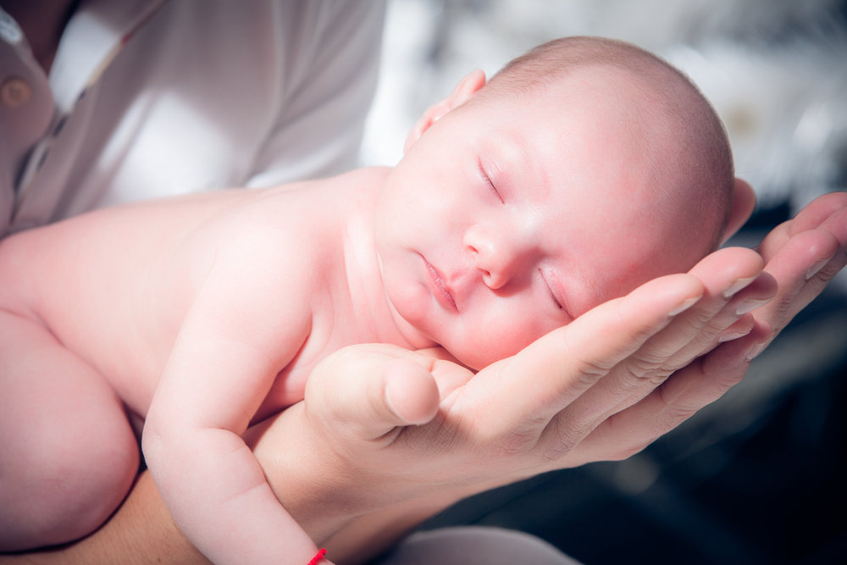
С рождением ребенка помимо множества бытовых забот молодым родителям добавляется также и большая мера ответственности за своего малыша. Отныне в доме должна появиться новая среда безопасности для ребенка. Задачей родителей становится еще и проблема сохранения ребенка от травмирования и несчастного случая на всех этапах его взросления и достижения совершеннолетия. На первых месяцах жизни за новорожденным нужен круглосуточный присмотр.

Slide 3
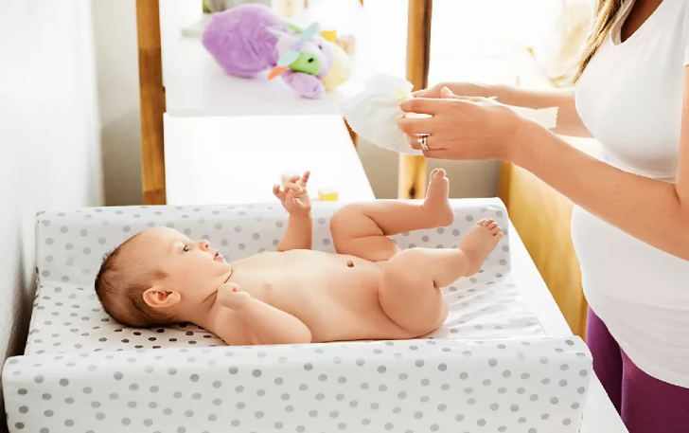
Безопасная среда для младенца
Младенца нельзя оставлять ни на секунду, например, на пеленальном столе или на диване во время пеленания. Это лишь, кажется, что малыш еще беспомощен и не сможет самостоятельно переворачиваться и оказаться на краю стола или кровати, что может привести к его падению с высоты.
Нужно:
Во-первых, класть младенца на середину поверхности стола или дивана;
Во-вторых, не забывайте фиксировать его, подпирая подушкой или краями одеяла, если вы отлучаетесь даже на несколько секунд.

Slide 4
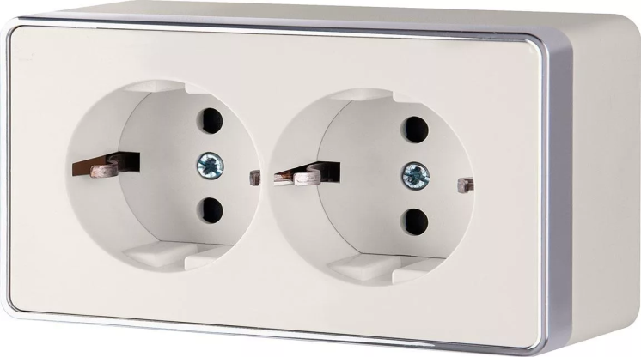
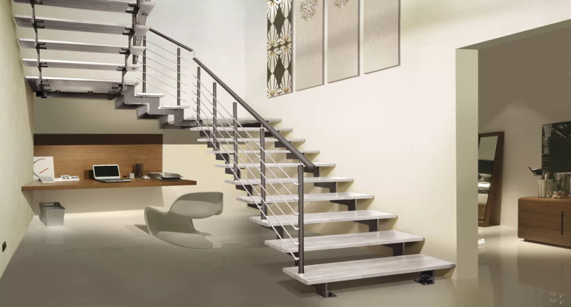
Безопасная среда для младенца
Единственный способ выяснить, какие потенциальные угрозы таятся в помещениях, доступных для малыша, научившегося ползать и ходить, — это увидеть их своими глазами.
Опуститесь на колени и буквально проползите весь дом, обращая внимание на розетки, провода, крупные предметы мебели, другие объекты, стоящие на полу или на высоте роста годовалого ребенка.
Имейте в виду: лестницы, кровати, журнальные столики, диванные подушки — рано или поздно все это пойдет в дело, когда малышу понадобится взобраться повыше, чтобы дотянуться до заинтересовавшего его предмета.

Slide 5
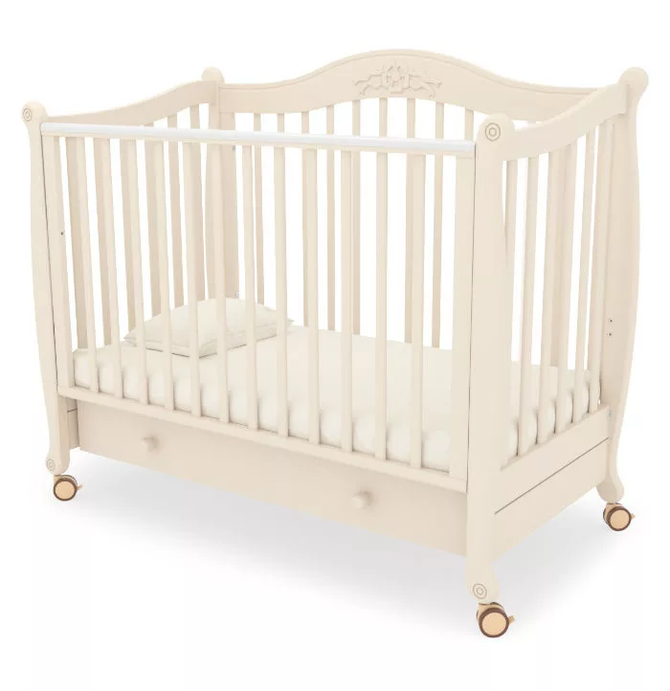
Если ребенок перерос детскую кроватку (может перелезть через спинку, даже когда матрас находится в самой нижней позиции), переведите его в другую кровать с низким днищем. Оборудуйте новое место для сна съемными перилами (решеткой, бампером), а на пол положите мягкий коврик.
Как и во всех остальных случаях, храните под надежным замком или на верхних полках косметику, лекарства, ювелирные украшения.
Монеты, камушки, некрупная мозаика, детали от конструктора, предметы для рукоделия, строительная и канцелярская мелочь — все мелкие вещи должны переместиться на самые высокие и дальние полки шкафов.

Slide 6
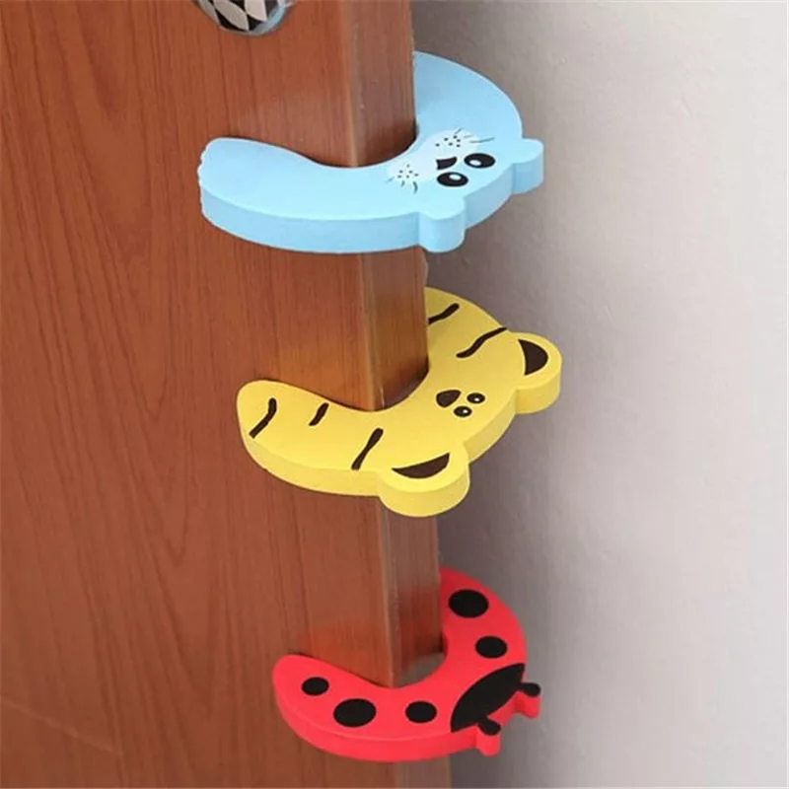
Безопасная среда для ребенка
Межкомнатные двери должны иметь фиксаторы, предотвращающие травмы пальцев, окна и дверцы на мебели и бытовой технике — блокираторы, не позволяющие ребенку открыть их. Помните: москитные сетки — защита от мелких насекомых, а не от падений из окон.
Во избежание ожогов горячей водой выставьте на домашнем водонагревателе или газовой колонке рекомендованную производителем температуру.

Slide 7
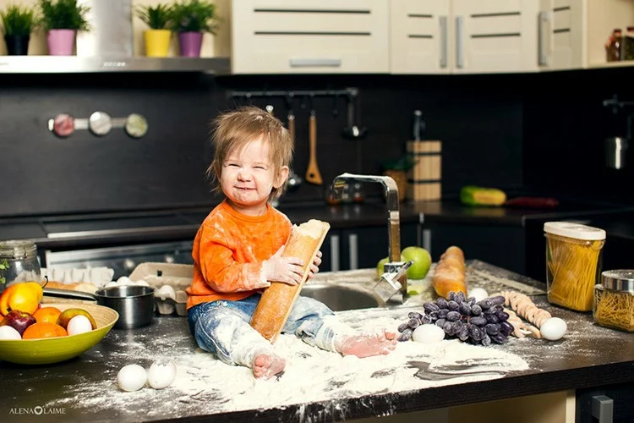
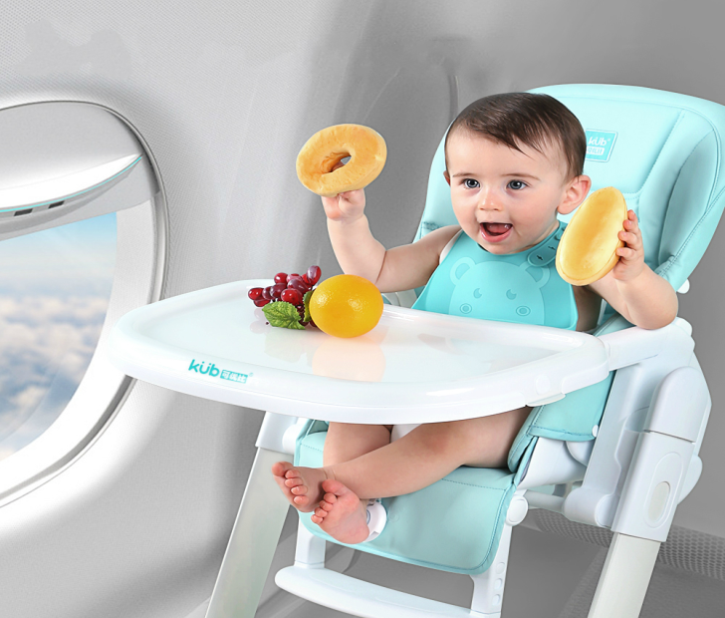
Безопасная среда для ребенка
Никогда не оставляйте ребенка на кухне без присмотра, а вместе с ним горячую посуду, еду и напитки: ожоги — одна из самых распространенных домашних детских травм. Не ходите с горячими предметами в руках в присутствии свободно перемещающегося малыша: посадите его в детское кресло, манеж, или пусть он какое-то время побудет за воротами.
Не оставляйте ребенка в детском кресле для кормления без присмотра, даже если он пристегнут.

Slide 8
Спасибо за внимание!!!

